Slide 1
ХАКАССКИЙ ТЕХНИЧЕСКИЙ ИНСТИТУТ– ФИЛИАЛ ФГАОУ ВО «СИБИРСКИЙ ФЕДЕРАЛЬНЫЙ УНИВЕРСИТЕТ»
«Эксплуатация транспортно-технологических машин и комплексов» (бакалавриат)
Профиль подготовки 23.03.03.01 Автомобили и автомобильное хозяйство
ОСНОВНАЯ ОБРАЗОВАТЕЛЬНАЯ ПРОГРАММА

Slide 2
ЦЕЛЬ ОБРАЗОВАТЕЛЬНОЙ ПРОГРАММЫ
Подготовка выпускников к производственно-технологической деятельности для решения задач, связанных с разработкой и совершенствованием технологических процессов по техническому обслуживанию, сервису, ремонту и другим услугам при эксплуатации автомобильного транспорта и оборудования.
Подготовка выпускников к организационно-управленческой деятельности для решения задач, связанных с выбором, обоснованием, принятием и реализацией управленческих решений, с совершенствованием организационно-управленческой структуры предприятий по эксплуатации, хранению, техническому обслуживанию, ремонту и сервису автомобильного транспорта.

Slide 3
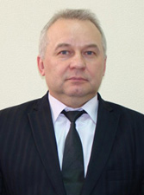
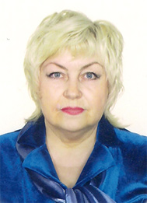
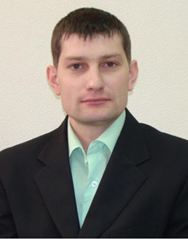
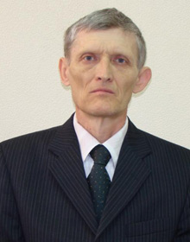
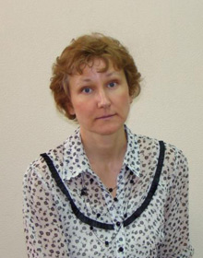
КАДРОВОЕ ОБЕСПЕЧЕНИЕ
Декан факультета «Строительство,
транспорт и машиностроение»
Шибаева Галина Николаевна, кандидат экономических наук, профессор
г. Абакан, ул. Комарова, 15 (ауд. Б210)
E-mail: shibaevagn@mail.ru
Зав. кафедрой «Автомобильный транспорт и машиностроение» Борисенко Александр Николаевич, кандидат технических наук , доцент
г. Абакан, ул. Комарова, 15 (ауд. Б211)
E-mail: khtiaiah@mail.ru
Ведущие преподаватели по направлению подготовки
Булакина Елена Николаевна, доктор технических наук, профессор, член-кор. Сибирской академии наук высшей школы (САН ВШ), член-кор. Российской инженерной академии (РИАН)
Олейников Антон Владимирович, кандидат технических наук, доцент
Немченко Николай Иванович,
кандидат технических наук, доцент
Воеводина Марина Александровна,
кандидат технических наук, доцент

Slide 4
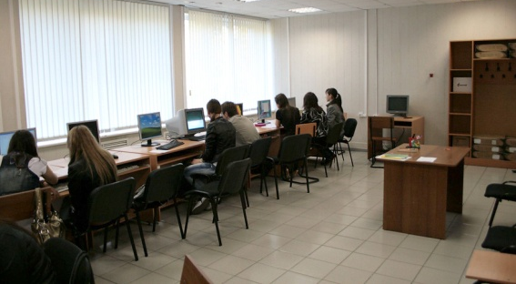
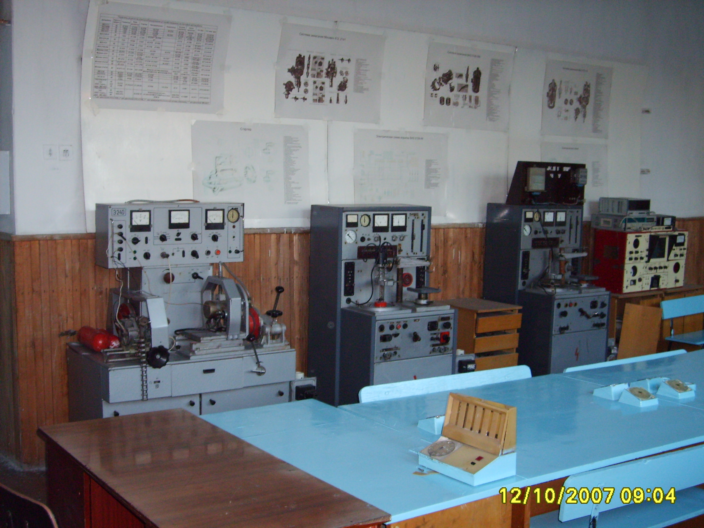
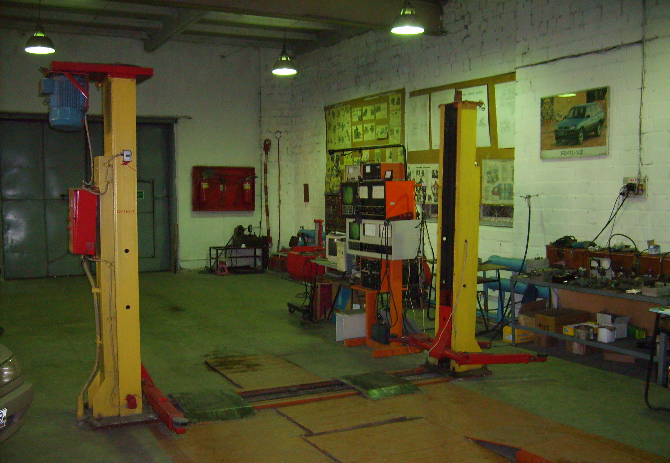
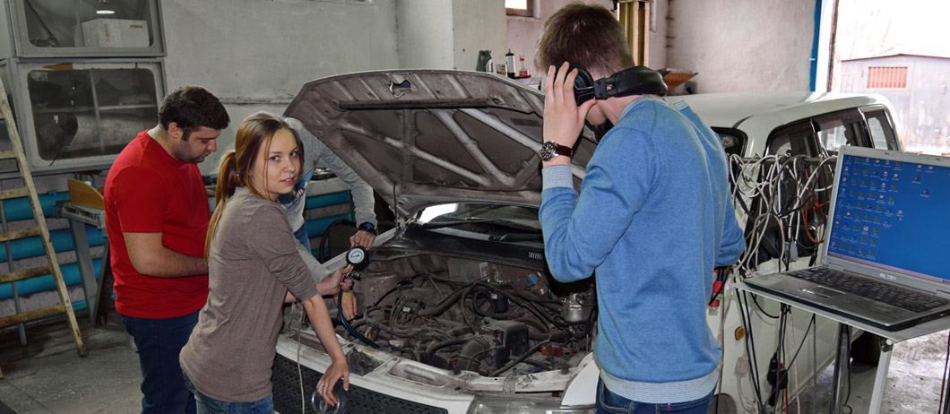
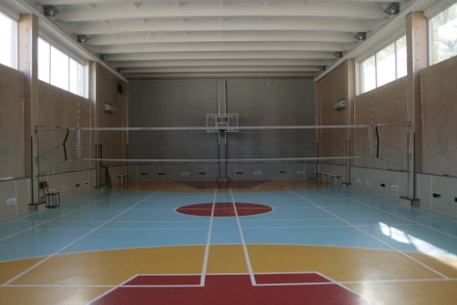
МАТЕРИАЛЬНО-ТЕХНИЧЕСКОЕ ОБЕСПЕЧЕНИЕ
Материально-техническая база ХТИ – филиала СФУ представляет собой учебные аудитории для проведения занятий лекционного типа, занятий семинарского типа, лабораторных занятий, курсового проектирования (курсовых работ), а также помещения для самостоятельной работы.
Библиотечный фонд укомплектован печатными изданиями. Помещения для самостоятельной работы в библиотеке оснащены компьютерной техникой, подключенной к сети «Интернет» и обеспечивающей доступ в электронную информационно-образовательную среду СФУ.
ХТИ – филиал СФУ обеспечен необходимым комплектом лицензионного программного обеспечения.

Slide 5
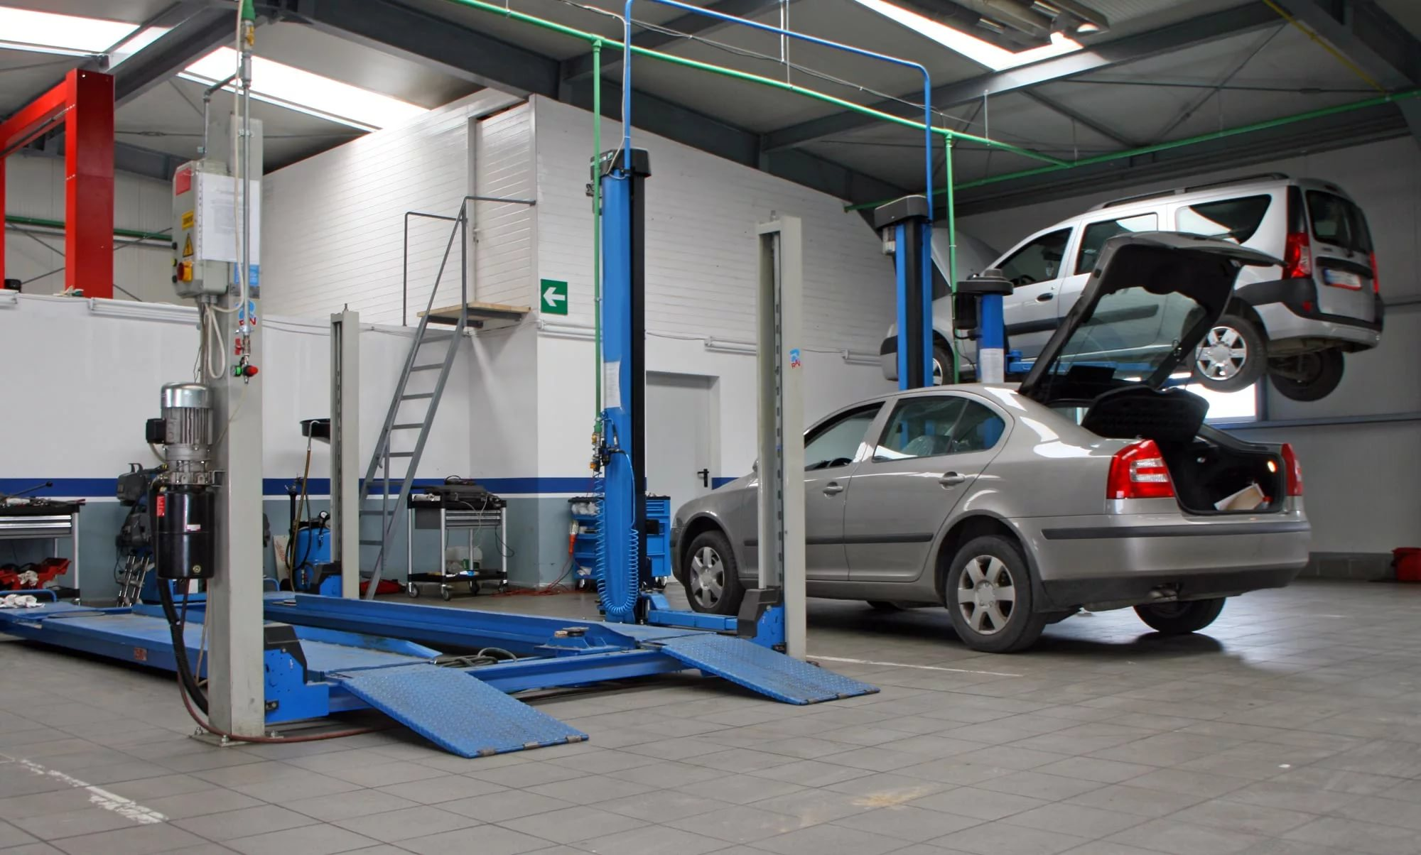
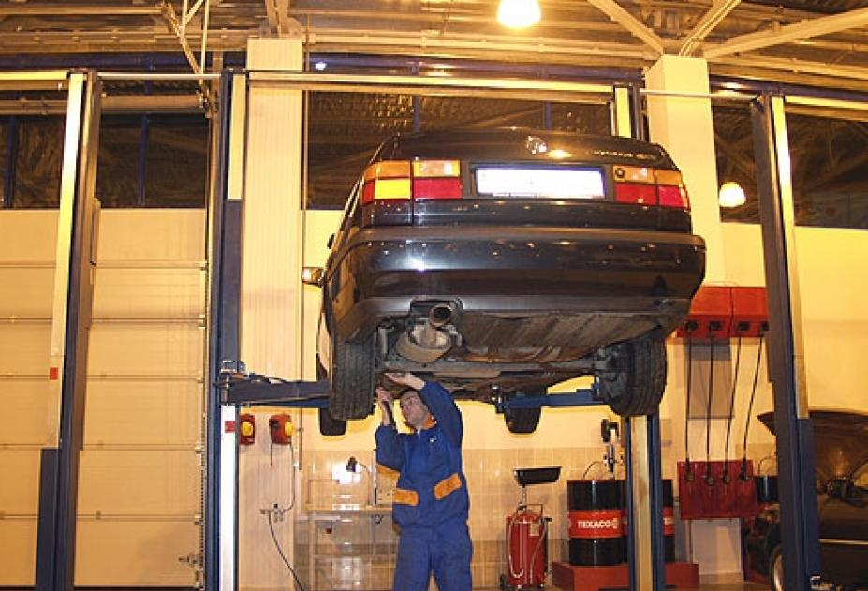
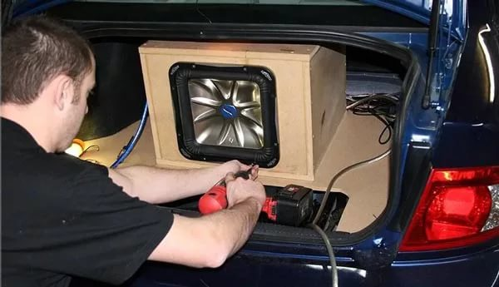
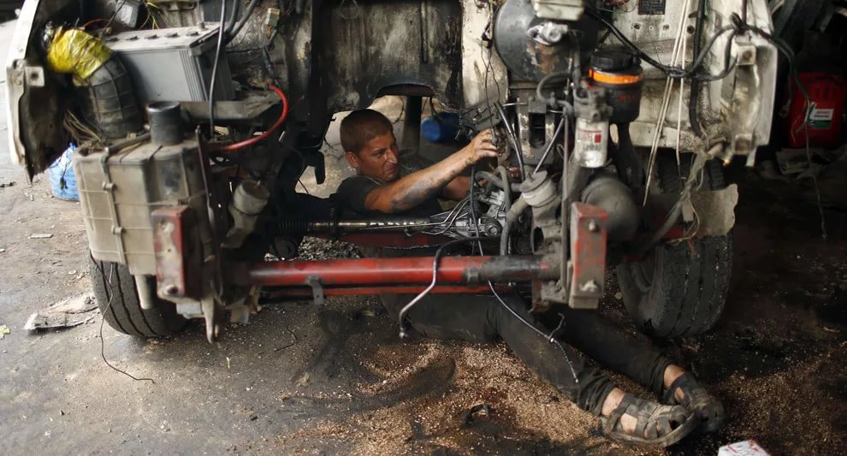
МАТЕРИАЛЬНО-ТЕХНИЧЕСКОЕ ОБЕСПЕЧЕНИЕ
Станции технического обслуживания автомобилей
Практические навыки студенты получают непосредственно на предприятиях автотранспортного комплекса Республики Хакасия, Республики Тыва, Красноярского края.

Slide 6
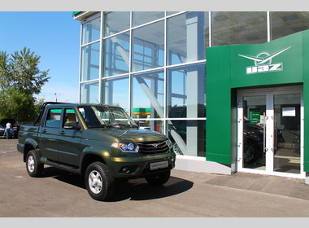
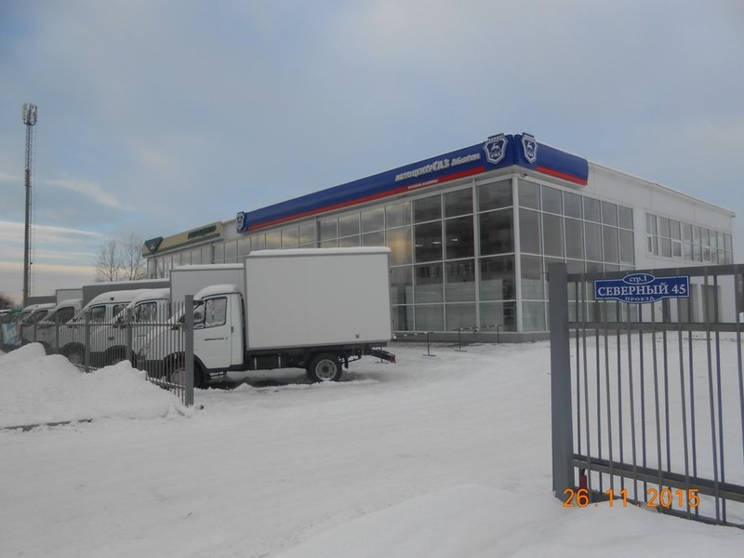
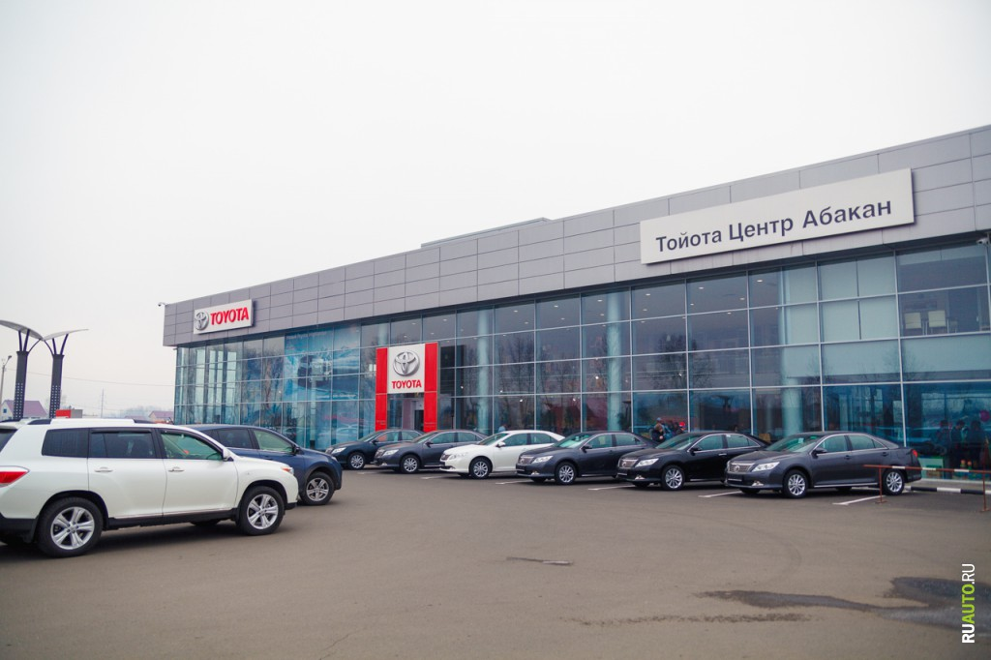
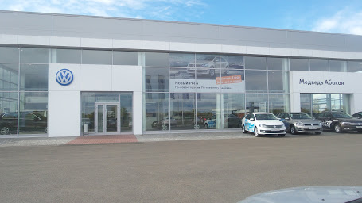
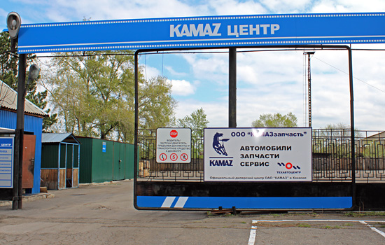
МАТЕРИАЛЬНО-ТЕХНИЧЕСКОЕ ОБЕСПЕЧЕНИЕ
Официальные представители заводов - изготовителей
Практические навыки студенты получают непосредственно на предприятиях автотранспортного комплекса Республики Хакасия, Республики Тыва, Красноярского края.

Slide 7
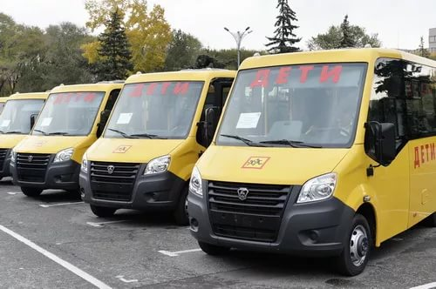
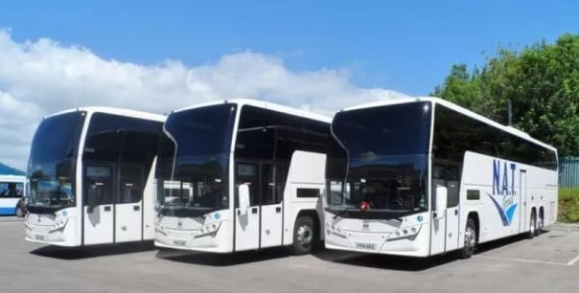
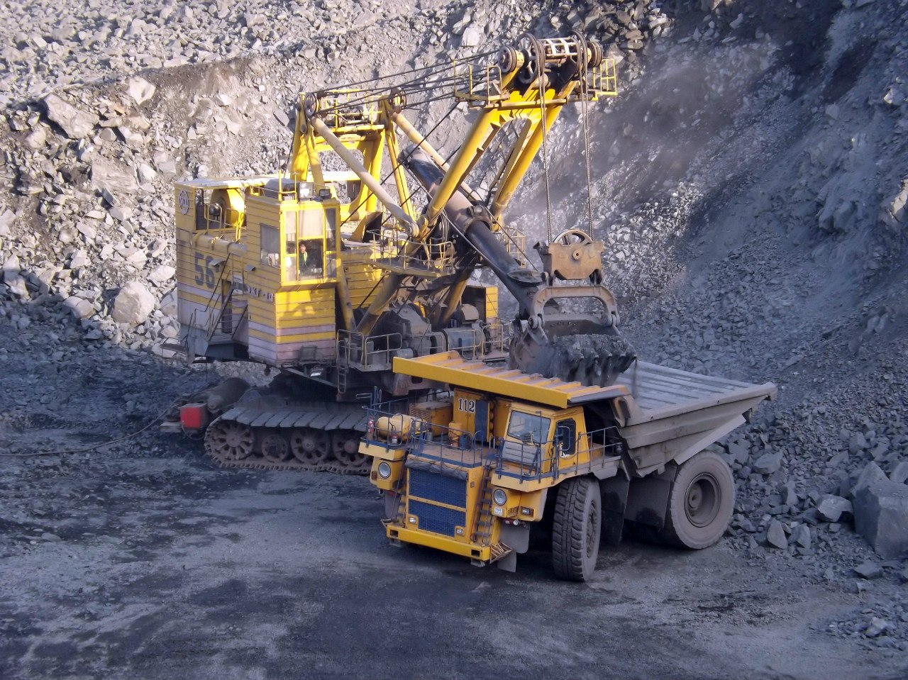
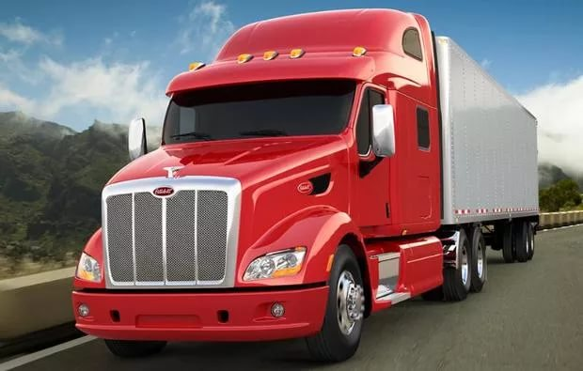
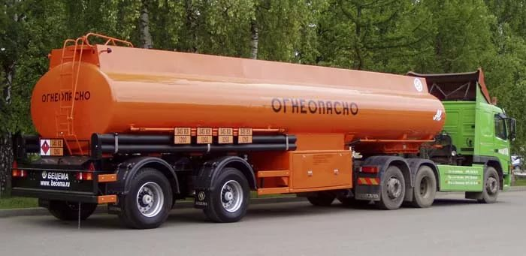
МАТЕРИАЛЬНО-ТЕХНИЧЕСКОЕ ОБЕСПЕЧЕНИЕ
Транспортные компании, автотранспортные цеха предприятий
Практические навыки студенты получают непосредственно на предприятиях автотранспортного комплекса Республики Хакасия, Республики Тыва, Красноярского края.

Slide 8
УСПЕХИ СТУДЕНТОВ в научной деятельности
За 2014 год
Обеднин А.Н. Диплом за 1 место Республиканского конкурса научно – исследовательских работ студентов образовательных организаций высшего образования в 2014 году.
Харькова О.В.. Диплом за 1 место во втором (региональном) туре смотра-конкурса выпускных квалификационных работ (дипломных проектов) по специальности «Автомобили и автомобильное хозяйство» в номинации «Исследование надежности».
Пушнов А.А. Диплом за 2 место во втором (региональном) туре смотра-конкурса выпускных квалификационных работ (дипломных проектов) по специальности «Автомобили и автомобильное хозяйство» в номинации «Управление и организация производственных процессов».
За 2015 год
Колобов Д.А. Диплом за 2 место во втором (региональном) туре смотра-конкурса выпускных квалификационных работ (дипломных проектов) по направлению подготовки «Эксплуатация транспортно-технологических машин и комплексов» в номинации «Проектирование АТП».
Дмитриев Н.В. Диплом за 2 место во втором (региональном) туре смотра-конкурса выпускных квалификационных работ (дипломных проектов) по специальности «Автомобили и автомобильное хозяйство» в номинации «Модернизация транспортных цехов предприятий»
…и многие другие.

Slide 9
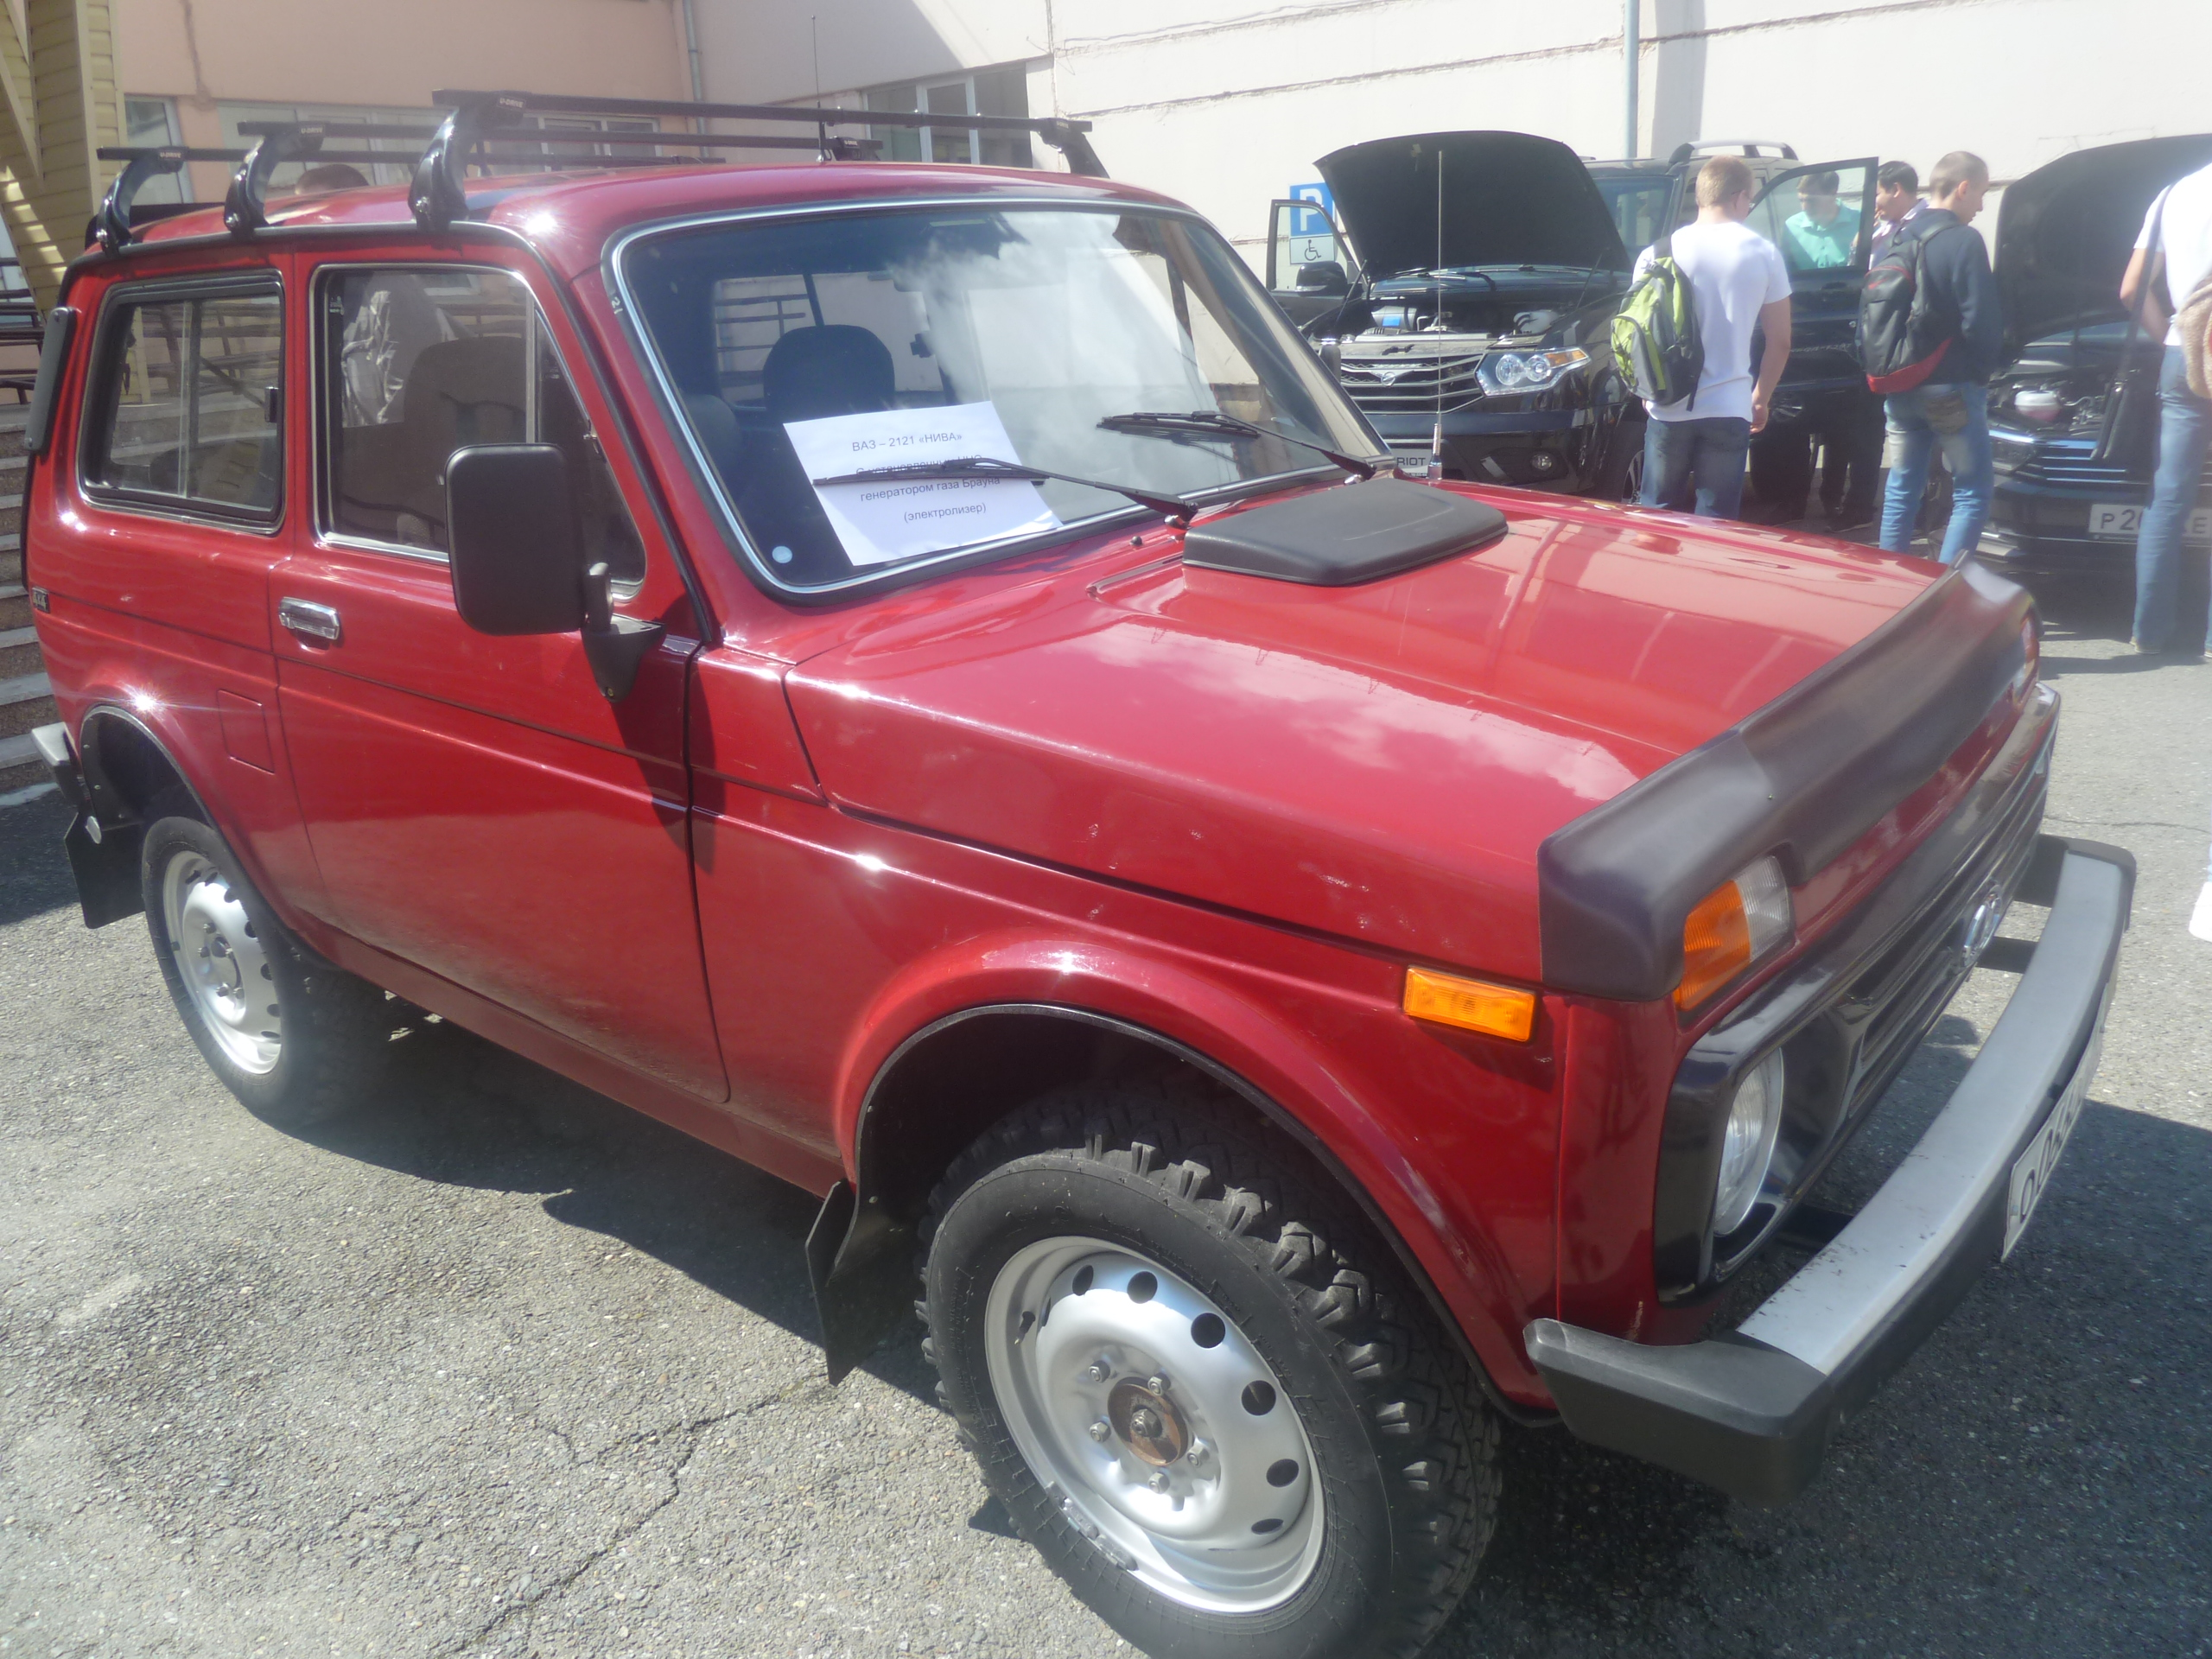
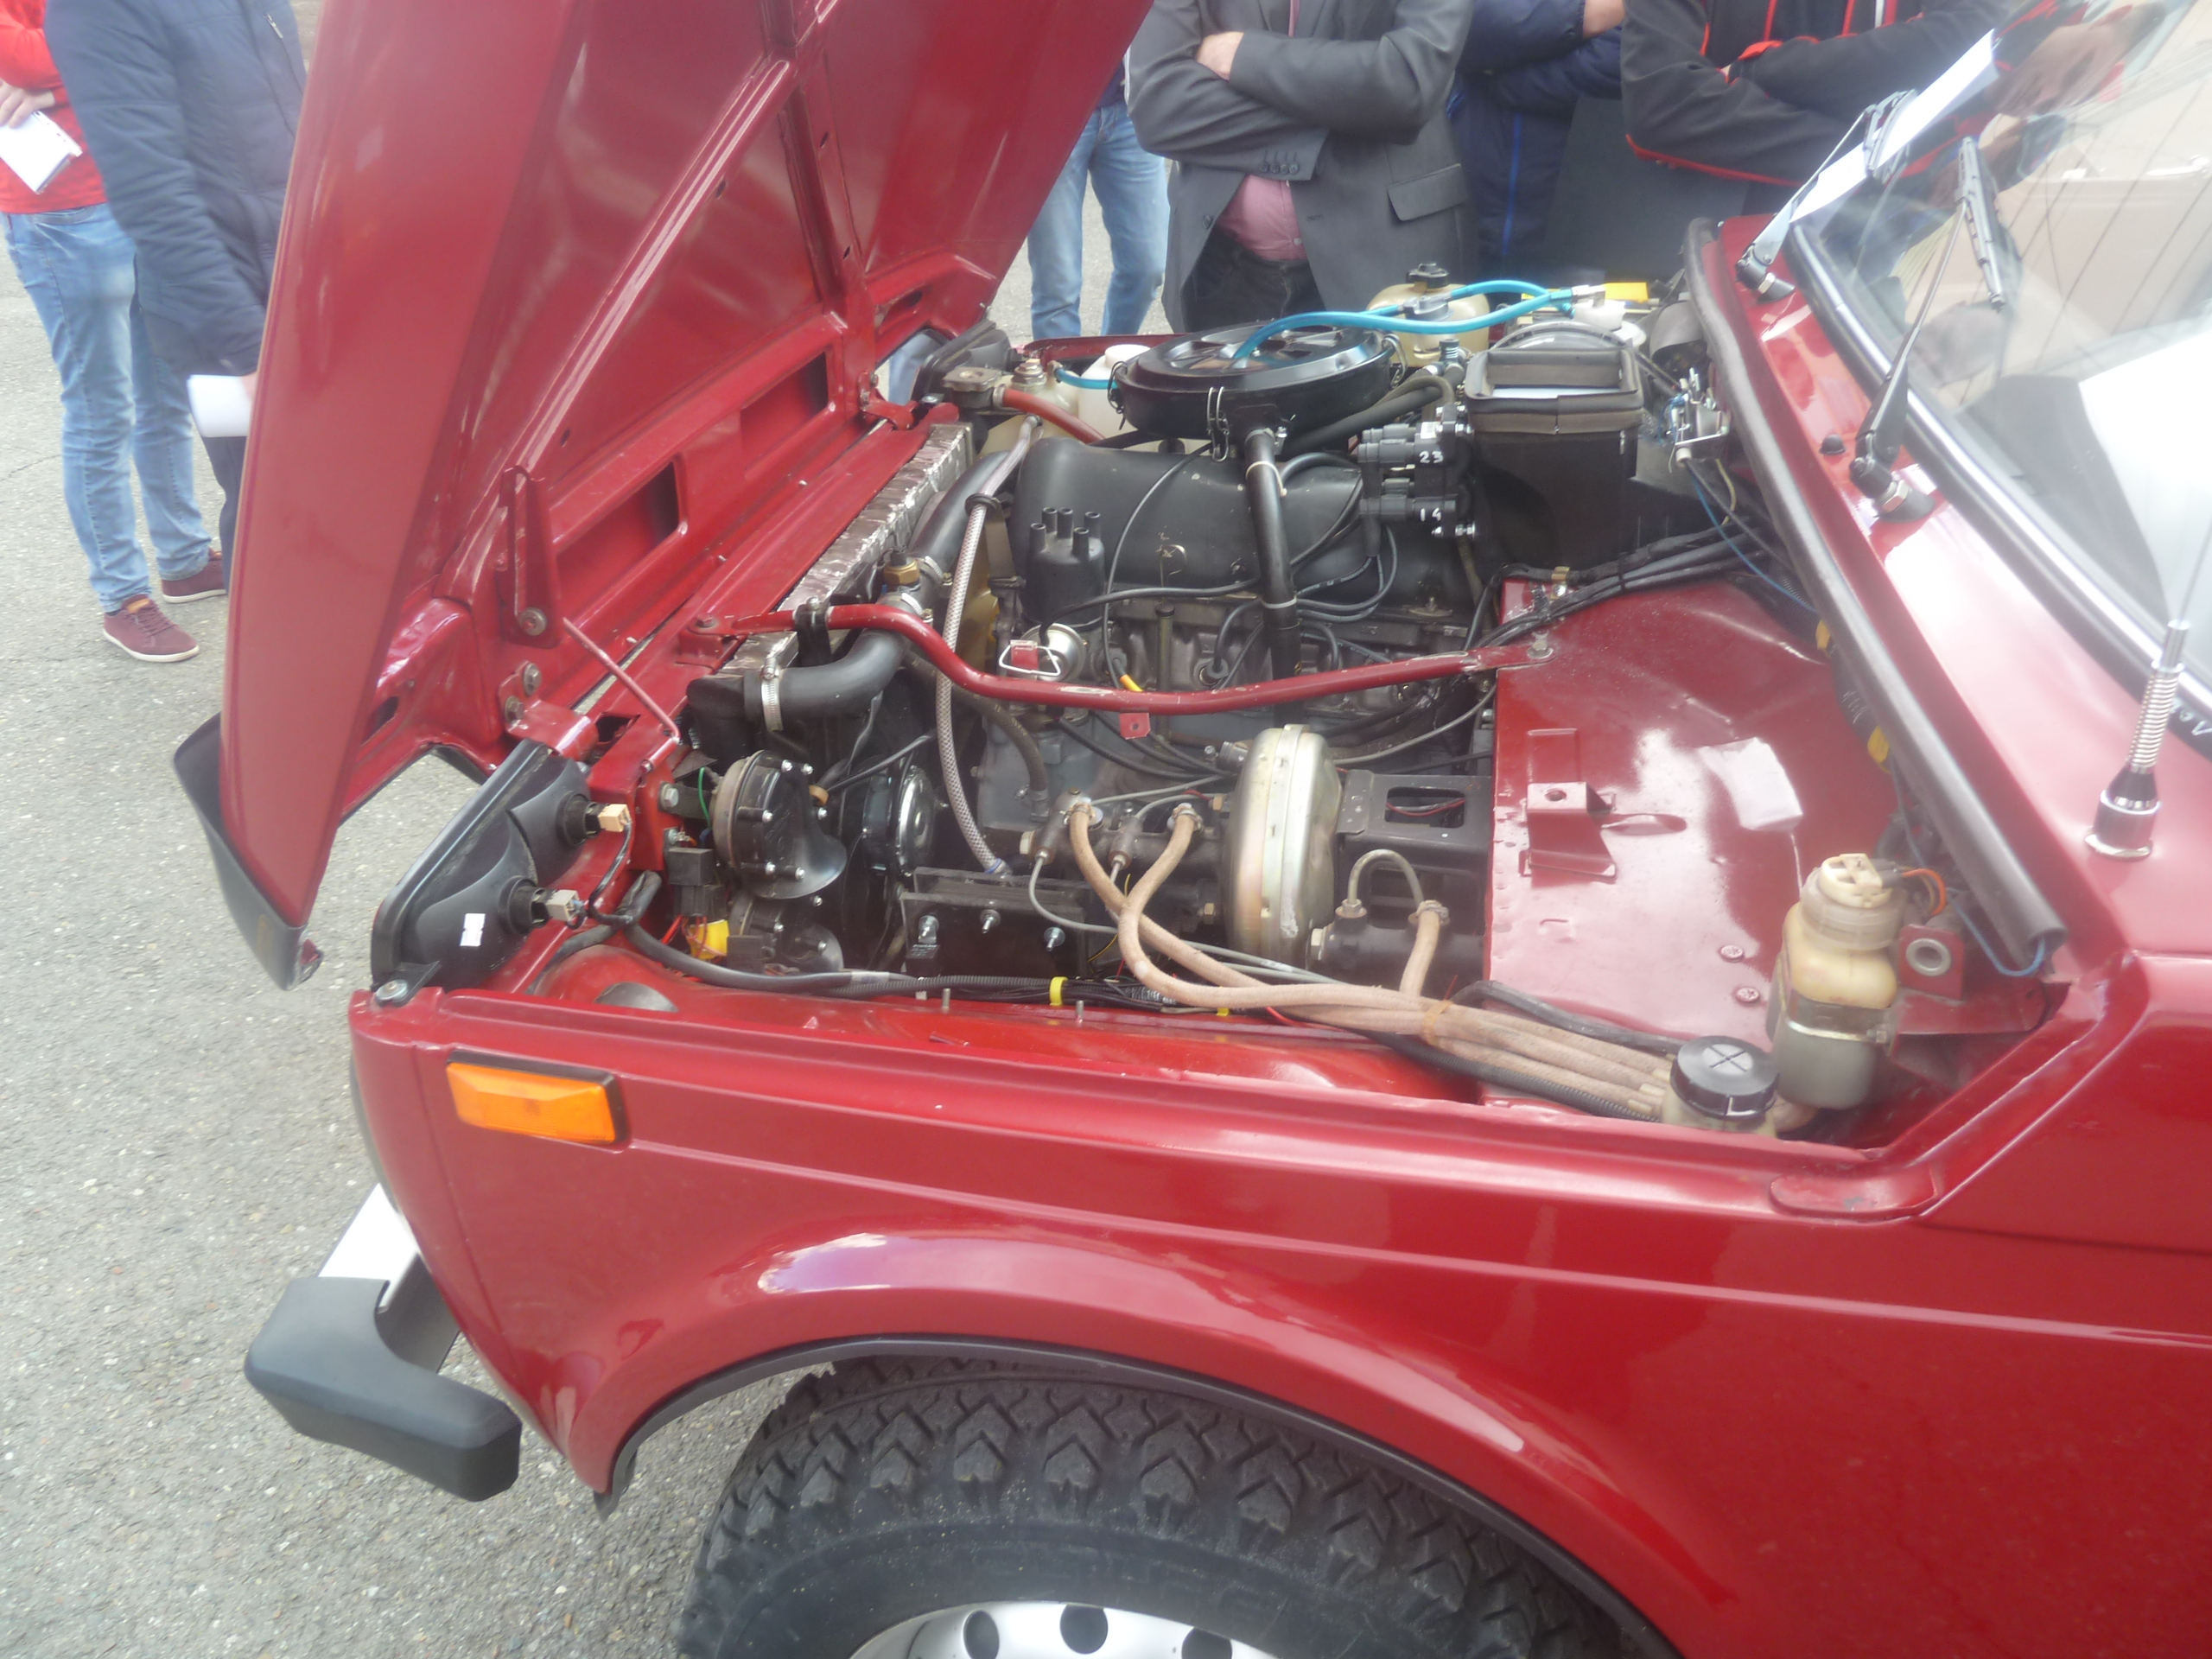
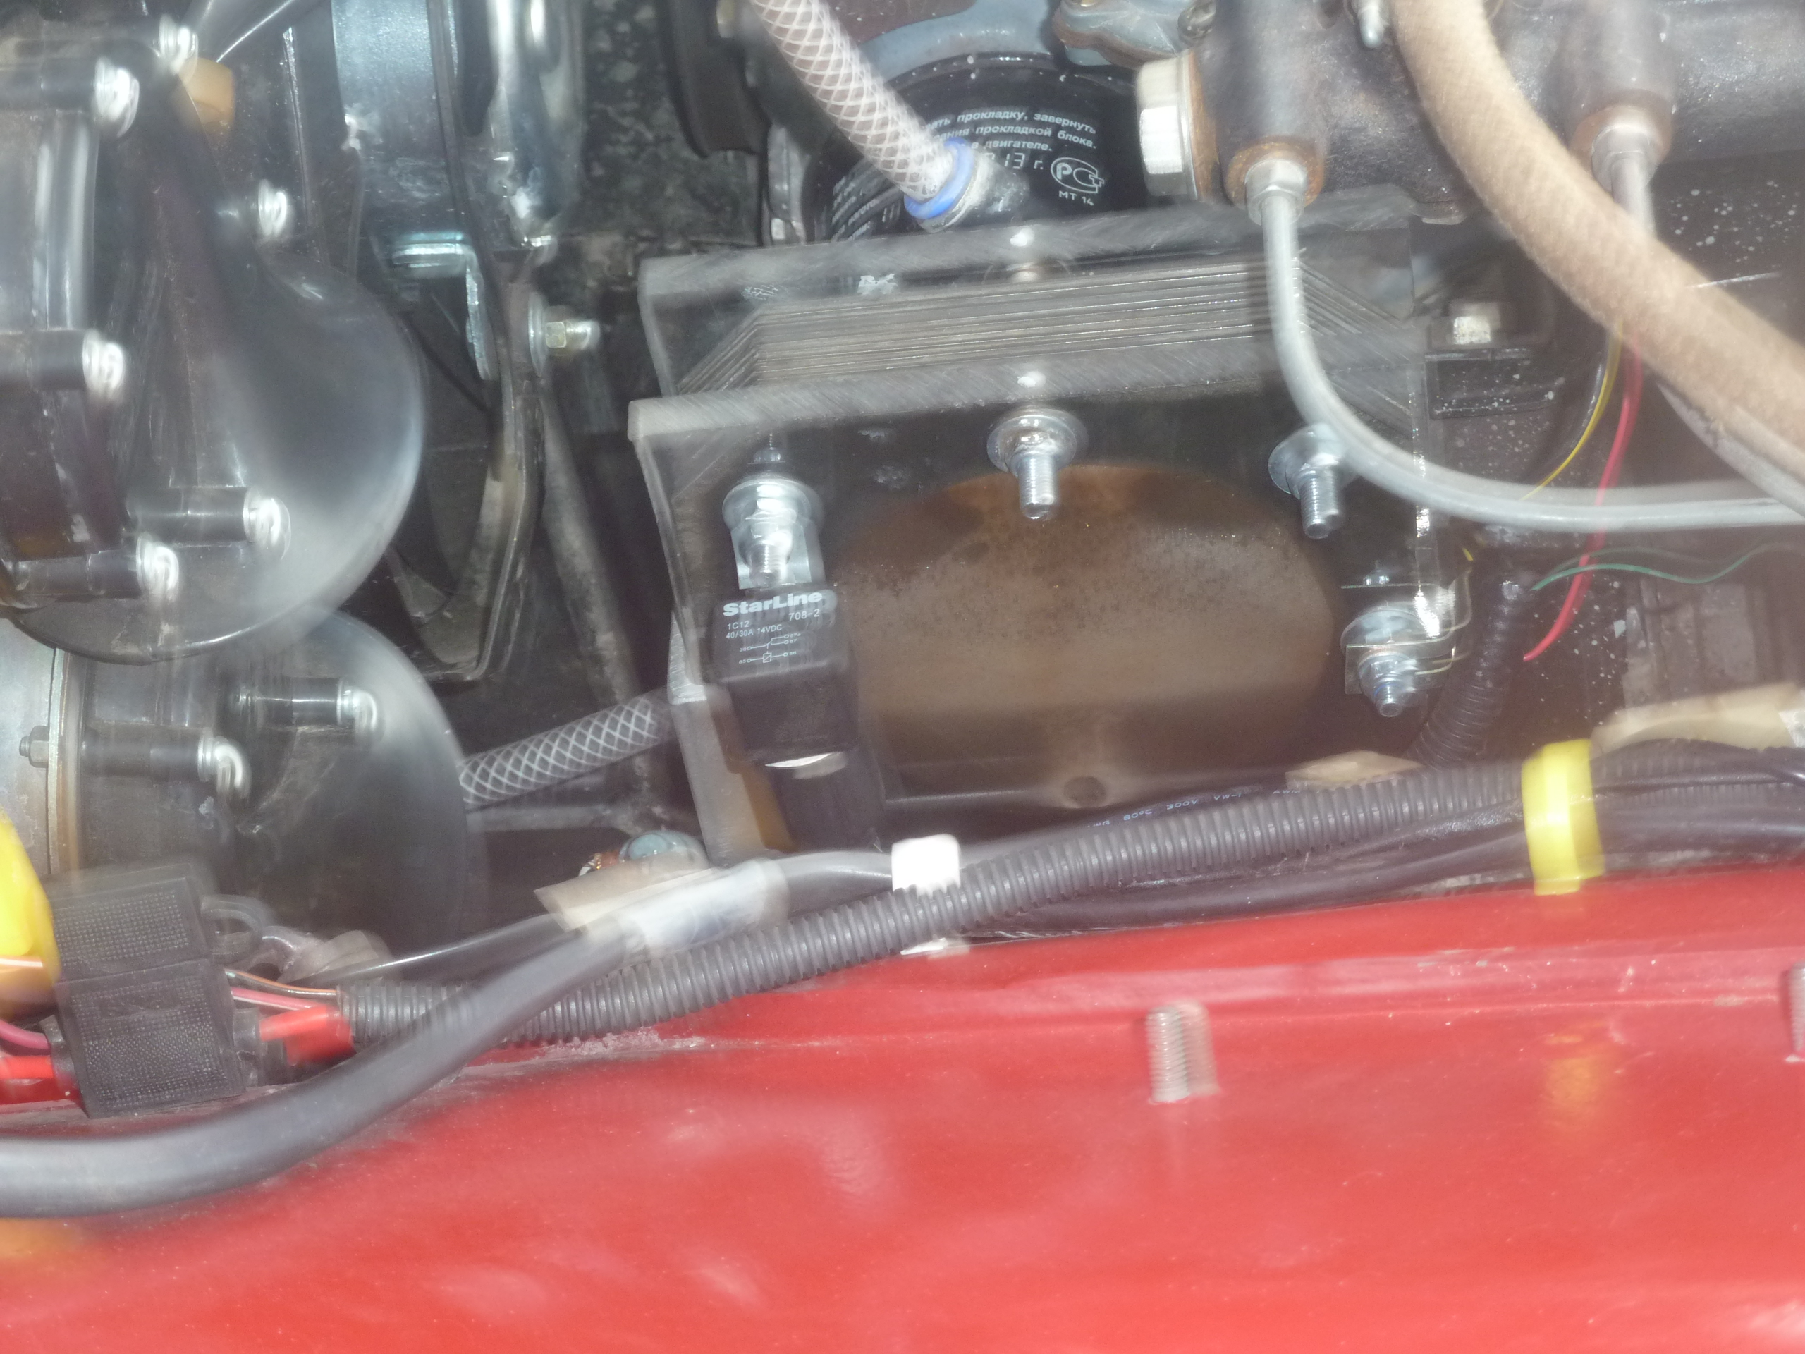
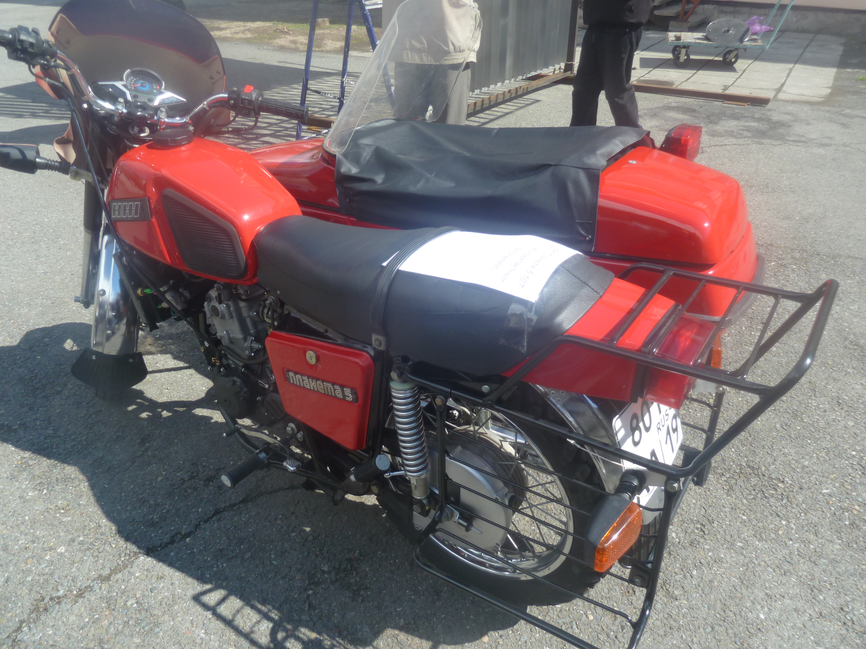
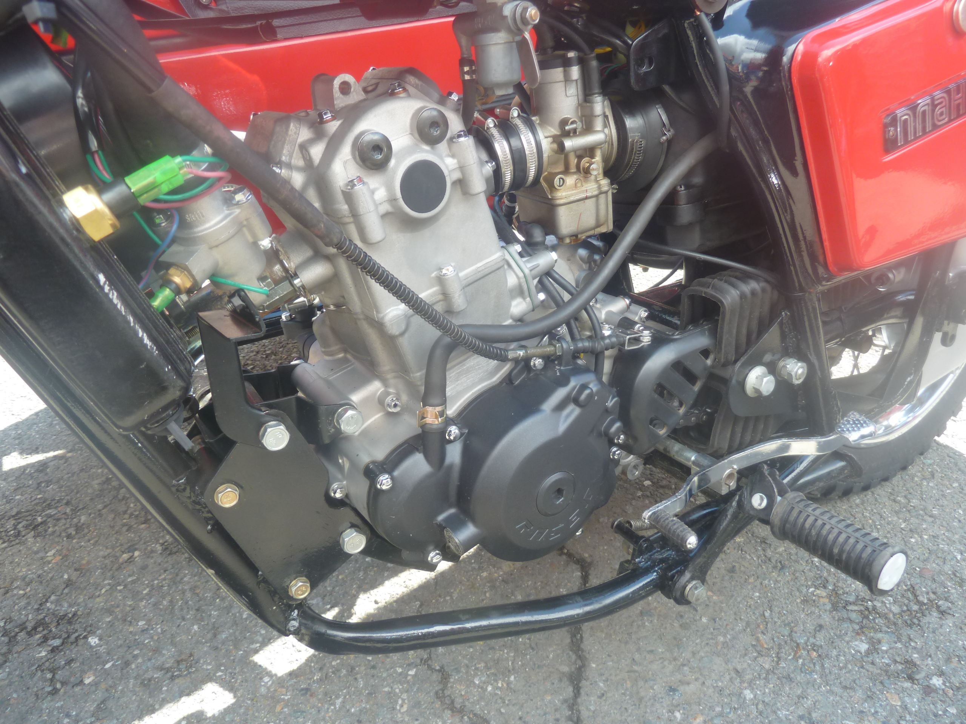
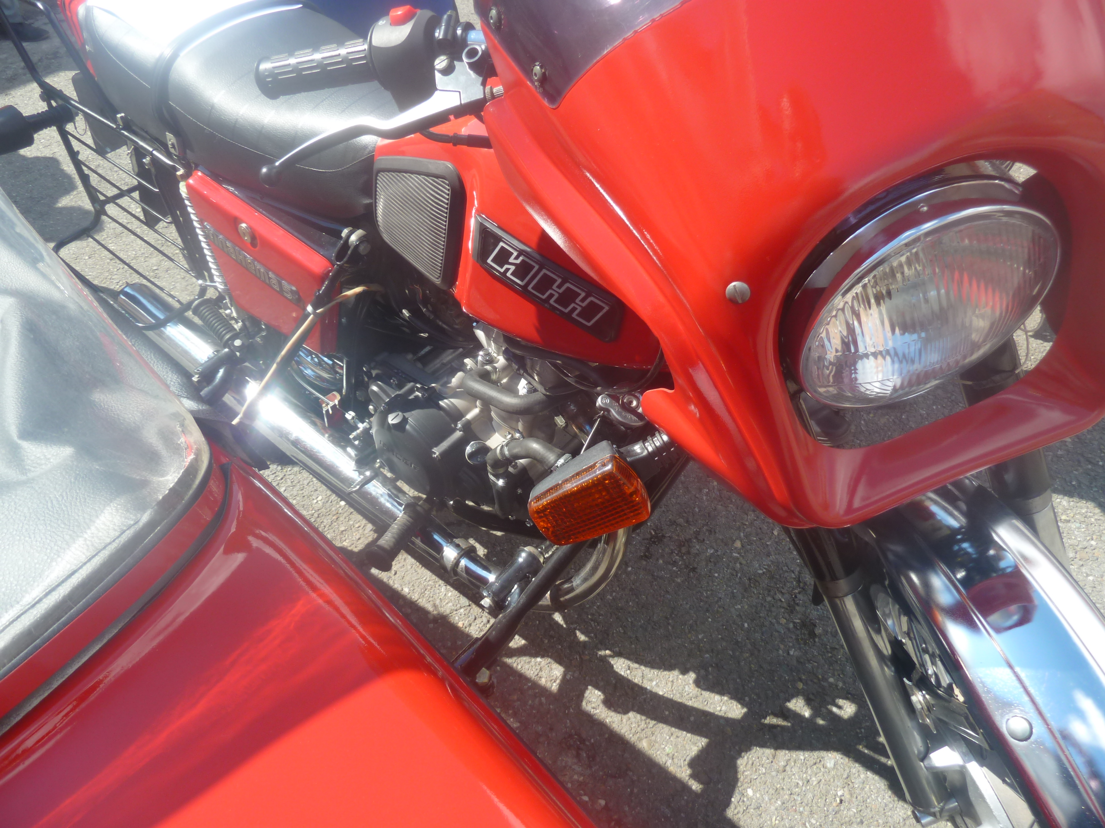
УСПЕХИ СТУДЕНТОВ в научной деятельности
За 2016 год
Автомобиль, работающий на водороде
Мотоцикл с 4-хтактным двигателем водяного охлаждения

Slide 10
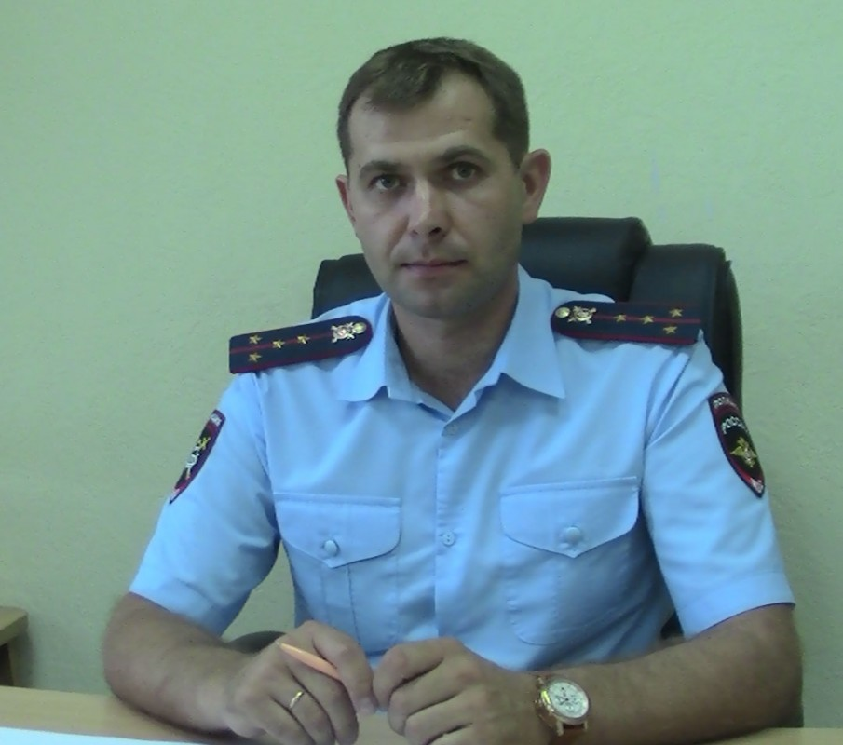
УСПЕШНЫЕ ВЫПУСКНИКИ
ЛЯХ Аркадий Юрьевич –
директор Торгового Дома «Абакан АВТОГАЗ»
СЕРЯКОВ Александр Владимирович –
начальник отдела ДПС и ИАЗ УГИБДД МВД по Республике Хакасия

Slide 11
ТРУДОУСТРОЙСТВО
Выпускники направления подготовки
23.03.03 «Эксплуатация транспортно-технологических машин и комплексов»
могут занимать должности:
механик

Slide 12
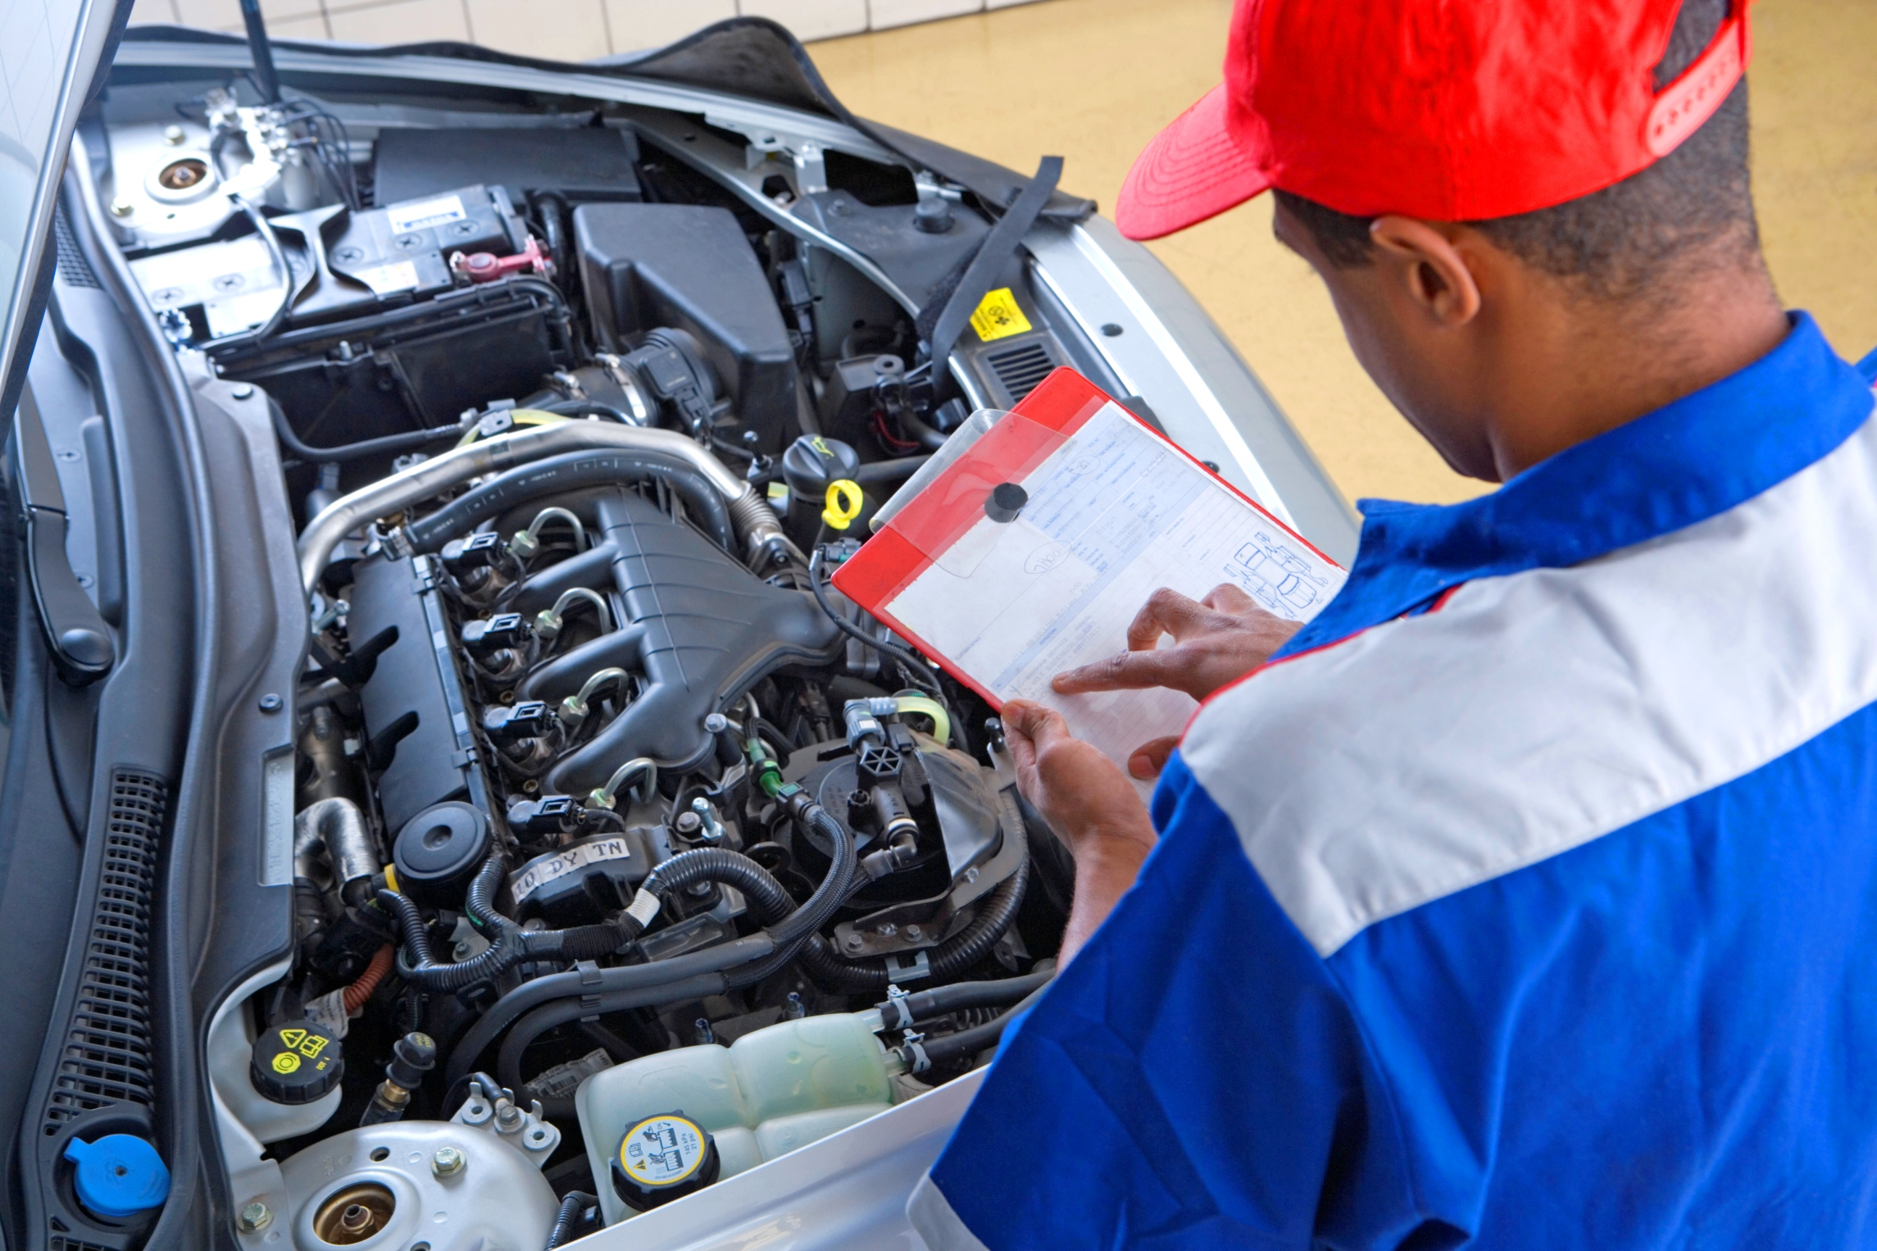
ТРУДОУСТРОЙСТВО
Выпускники направления подготовки
23.03.03 «Эксплуатация транспортно-технологических машин и комплексов»
могут занимать должности:
механик по выпуску автомобилей на линию

Slide 13
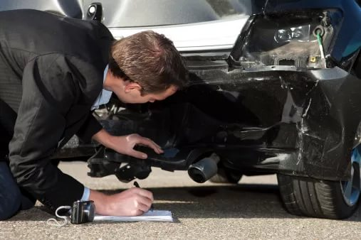
ТРУДОУСТРОЙСТВО
Выпускники направления подготовки
23.03.03 «Эксплуатация транспортно-технологических машин и комплексов»
могут занимать должности:
эксперт - автотехник

Slide 14
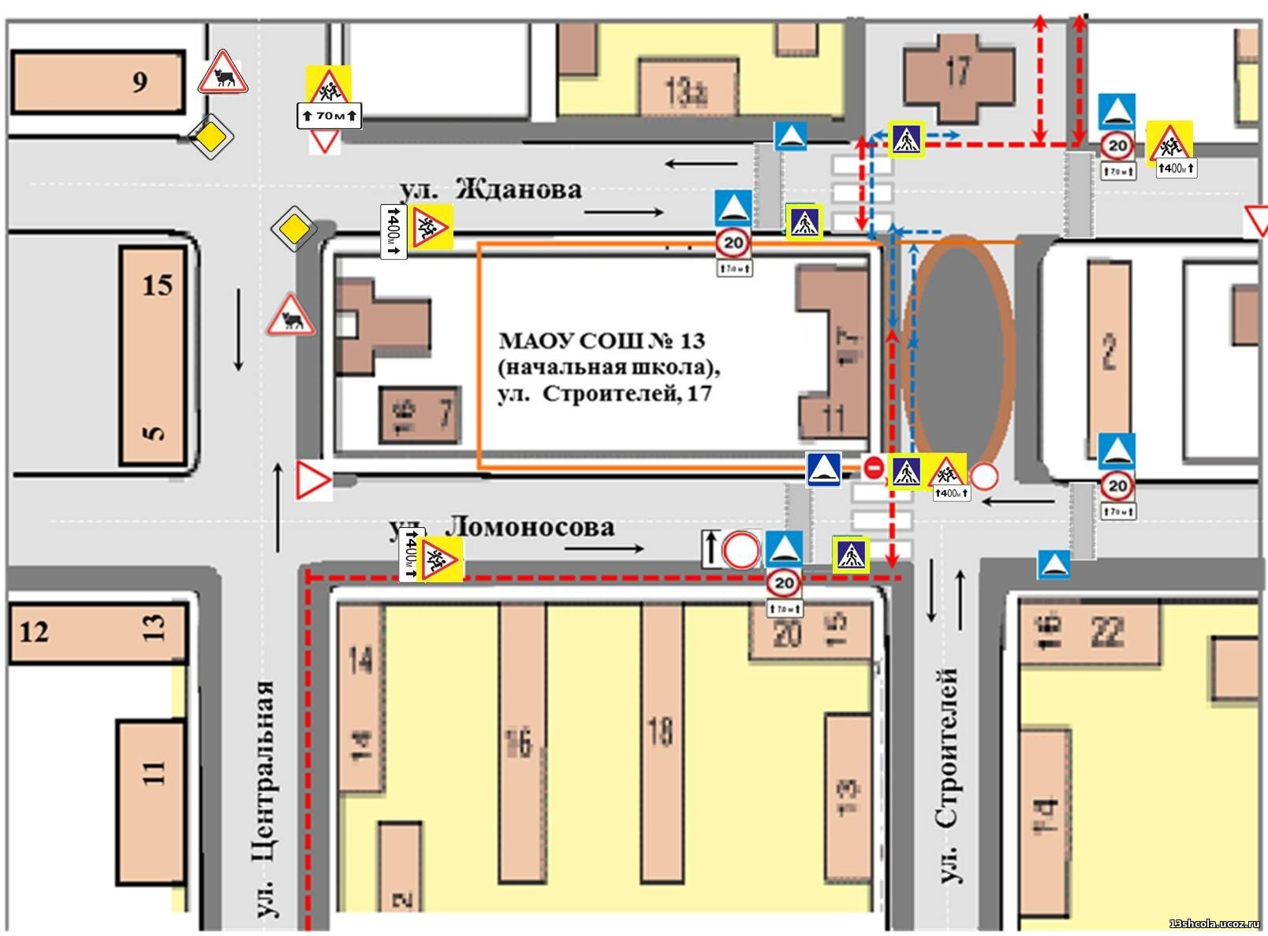
ТРУДОУСТРОЙСТВО
Выпускники направления подготовки
23.03.03 «Эксплуатация транспортно-технологических машин и комплексов»
могут занимать должности:
ответственный за безопасность дорожного движения

Slide 15
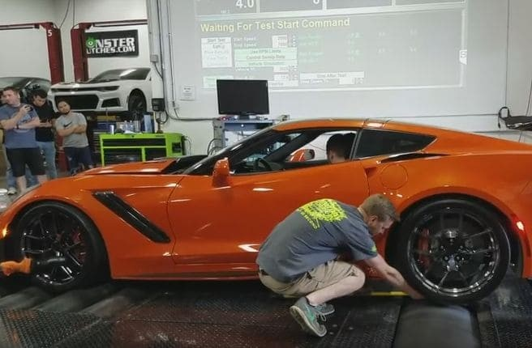
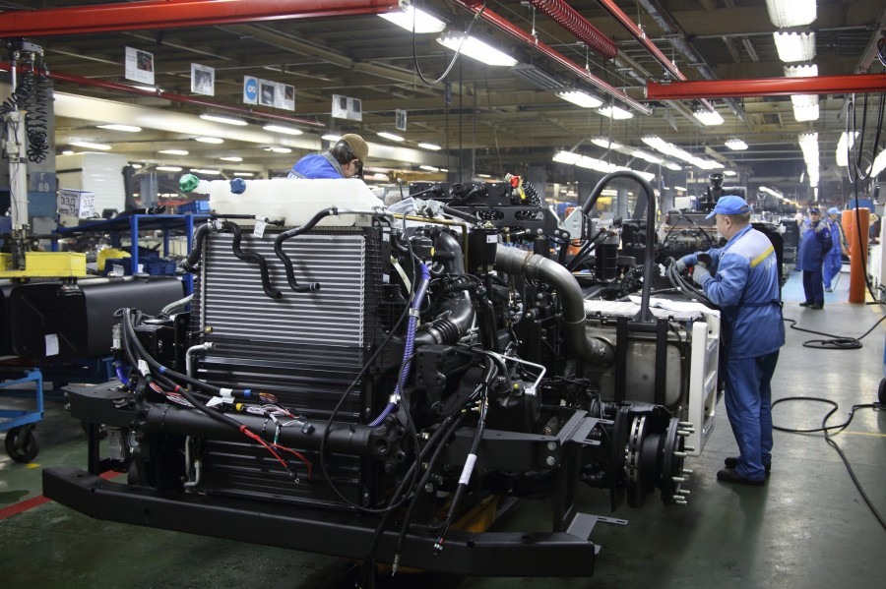
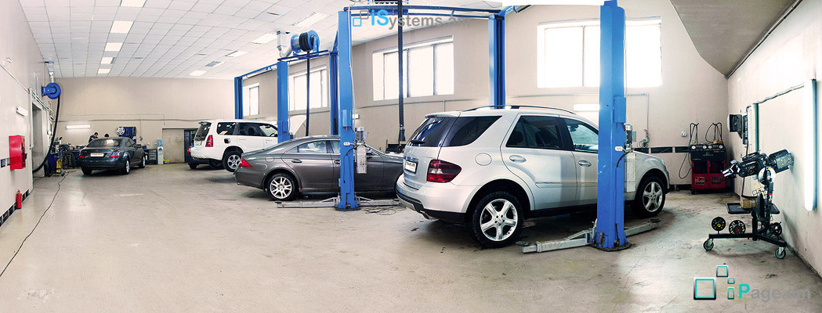
ТРУДОУСТРОЙСТВО
Выпускники направления подготовки 23.03.03 «Эксплуатация транспортно-технологических машин и комплексов» могут занимать должности:
техник;
инженер;
специалист по технической поддержке и эксплуатации автомобилей;
менеджеры сервисных предприятий по обслуживанию и ремонту и продажам автомобилей
логисты и т.д.
Занимаемая должность выпускника профиля подготовки 23.03.03.01 «Автомобили и автомобильное хозяйство» предполагает перспективу занятия руководящих должностей (директор предприятия, технический директор, главный инженер, начальник технической службы, начальник службы эксплуатации автомобилей).

Slide 16
КОНТАКТЫ И АДРЕСА
АДРЕС ИНСТИТУТА:
655017, Республика Хакасия, г. Абакан,
ул. Щетинкина д. 27
Тел/факс: 8(3902) 22-53-55
http://www.khti.ru
АДРЕС ПРИЕМНОЙ КОМИССИИ:
655017, Республика Хакасия, г. Абакан,
ул. Щетинкина д. 27, каб. 108
Тел: 8(3902) 22-05-02
e-mail: pk-khti@mail.ru

